Slide 1
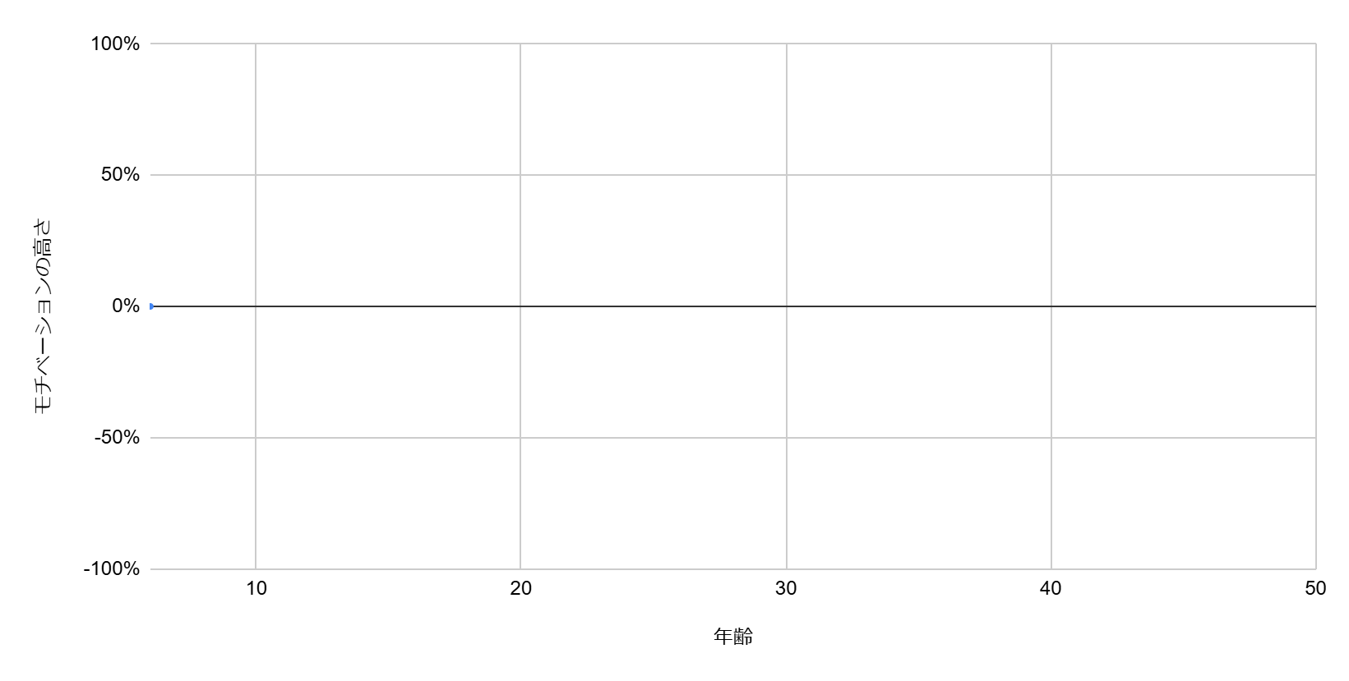
モチベーショングラフ

Slide 2
モチベーショングラフ ～利用方法ガイド～
【目的】
自身のモチベーションの変化の傾向を視覚的に理解し、自己分析や今後のプランニングに役立てる
【利用方法】
①各時期のモチベーションを点で表示 ※適宜、横軸の年齢はご調整ください
②点と点を線で結び、変化の推移を可視化
③グラフ上の大きな変化点にそのきっかけとなった出来事を記入
④以下を観察、把握したうえで、自己の特長を理解し、今後のプランに役立てる
・モチベーションが特に高かった時期や低かった時期を特定し、それぞれの理由や背景を把握
・グラフ全体の傾向（上昇傾向、下降傾向、波がある等）を観察
アパレルメーカーの店舗バイトではじめての販売
YouTubeのチャンネル登録者数1,000突破！
学園祭のファッションショーで成功
友人のコーディネートを手伝い、センスを認められる
両親の洋服店の経営改善
YouTubeのチャンネル開設！
YouTubeのチャンネル登録者数が
伸び悩み、個人で実施する企画の
難しさの痛感
両親の洋服店が経営難に陥る
ファッション業界の廃棄問題を知り、自分で何もできないことへの葛藤

Slide 3
モチベーショングラフ ～具体例～
アパレルメーカーの店舗バイトではじめての販売
YouTubeのチャンネル登録者数1,000突破！
学園祭のファッションショーで成功
友人のコーディネートを手伝い、センスを認められる
両親の洋服店の経営改善
YouTubeのチャンネル開設！
YouTubeのチャンネル登録者数が
伸び悩み、個人で実施する企画の
難しさの痛感
両親の洋服店が経営難に陥る
ファッション業界の廃棄問題を知り、自分で何もできないことへの葛藤

